Slide 1

Presentación asignatura
Máster en Formación del Profesorado
unir.net

Slide 2
02. Presentación
CONTENIDOS:
QUÉ y CÓMO
Los contenidos de las asignaturas se dividen en dos bloques: “Qué tengo que saber” y “Cómo lo puedo aplicar”.
PROYECTO TRANSVERSAL: MICROPROGRAMACIÓN DIDÁCTICA
Se realizan dos actividades con las que diseñarán
una Microprogramación de aula común a todas las asignaturas de la especialidad.
OTRAS ACTIVIDADES: asistencia y test.
FOROS
Hay dos foros en la asignatura: foro dinamizador (se plantea el problema y no se interviene), foro pregúntale al profesor (para resolver todas las dudas de la asignatura)
EXAMEN 100% PRÁCTICOS
Consiste en el desarrollo de un caso práctico de aula guiado, lo habréis entrenado en las actividades y en las clases en directo.
CLASES COMPLEMENTARIAS
Tendremos clases complementarias sobre actividades, modelo examen, taller y dudas.
EL VALOR DE LAS CLASES Resolución de problemas/ casos prácticos de aula
Notes:
ç

Slide 3
¿Cómo es nuestro modelo pedagógico?

Slide 4
El método 4P
1. |  | RUTA DE APRENDIZAJE que une y relaciona a todas las asignaturas entre sí
2. |  | ACTIVIDAD TRANSVERSAL que parte de un supuesto práctico con el que puedes identificarte: “El primer curso como docente de María Freire”
3. |  | APRENDIZAJE BASADO EN PROBLEMAS: CLASES APLICABLES en las que se resuelven problemas o casos prácticos del aula, que servirán a los estudiantes para su desempeño docente

Slide 5
¿Qué es el Proyecto Transversal?
El primer curso como docente de María Freire
Micro
programación de aula
Cuaderno del
Tutor
El Proyecto Transversal parte de un briefing común a todas las asignaturas y especialidades del máster:
Se trata de un caso práctico protagonizado por María Freire, una docente que acaba de incorporarse a un centro educativo y tiene que enfrentarse a un conjunto de retos

Slide 6
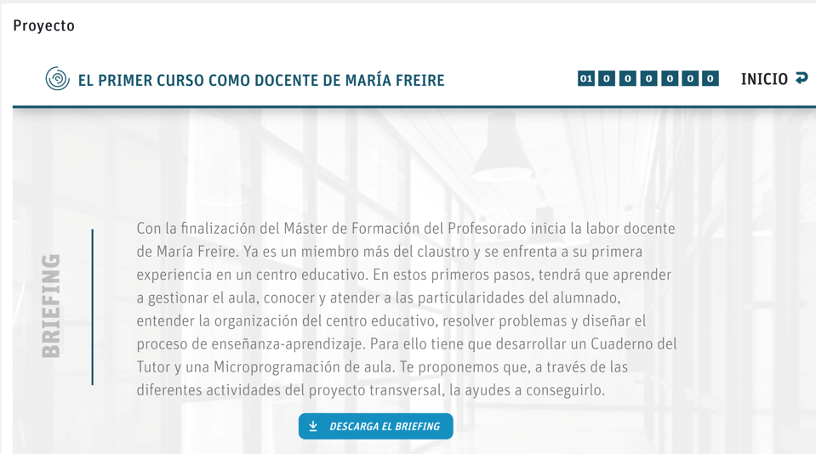
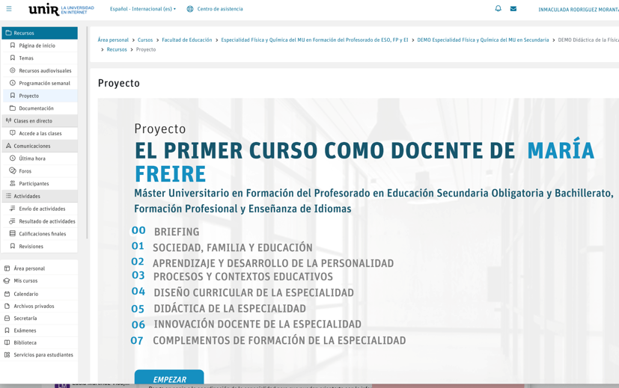
¿Qué es el Proyecto Transversal?
El Proyecto Transversal, común para las asignaturas de especialidad, es una Diseño de una actividad innovadora (se entrega un único documento en la Semana 13). Cada profesor corrige la parte del proyecto que corresponde a su asignatura.
Clica en cada asignatura
para conocer qué actividades deberás realizar y qué relación tienen entre sí

Slide 7
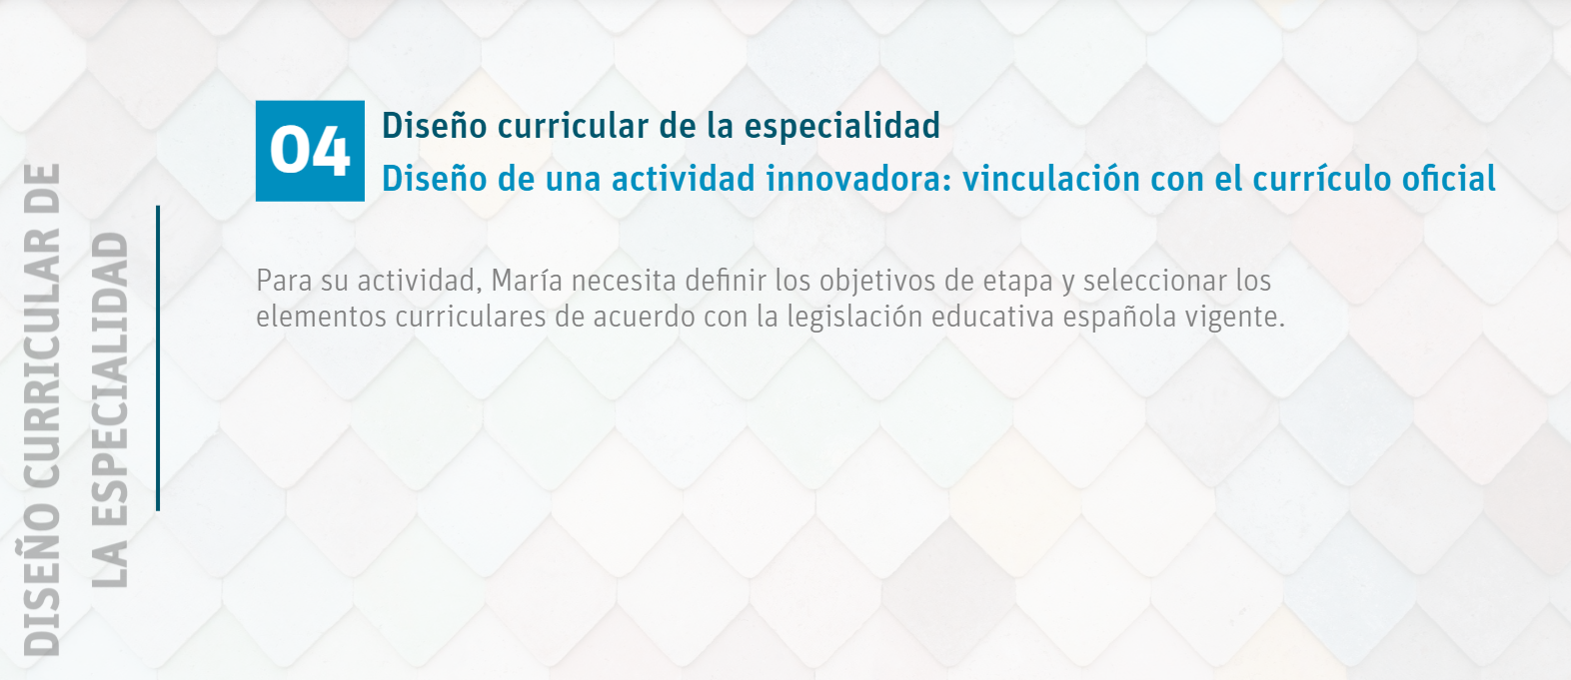
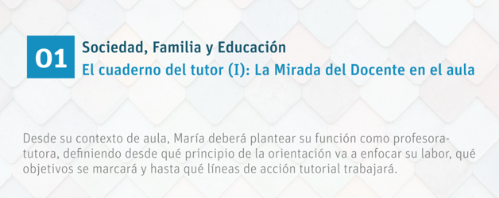
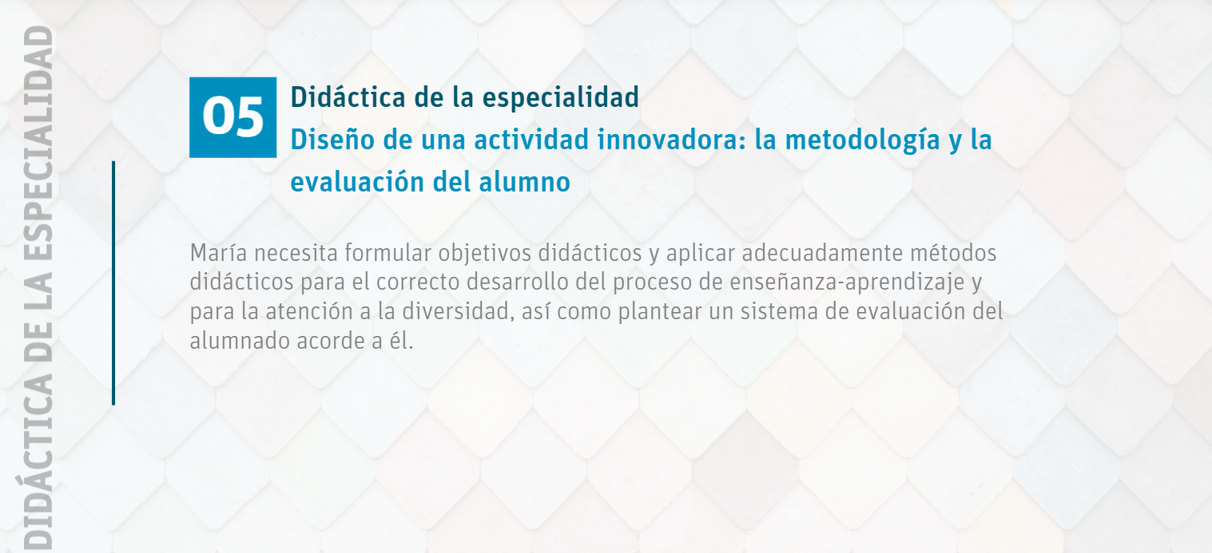
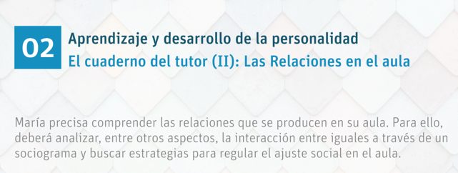
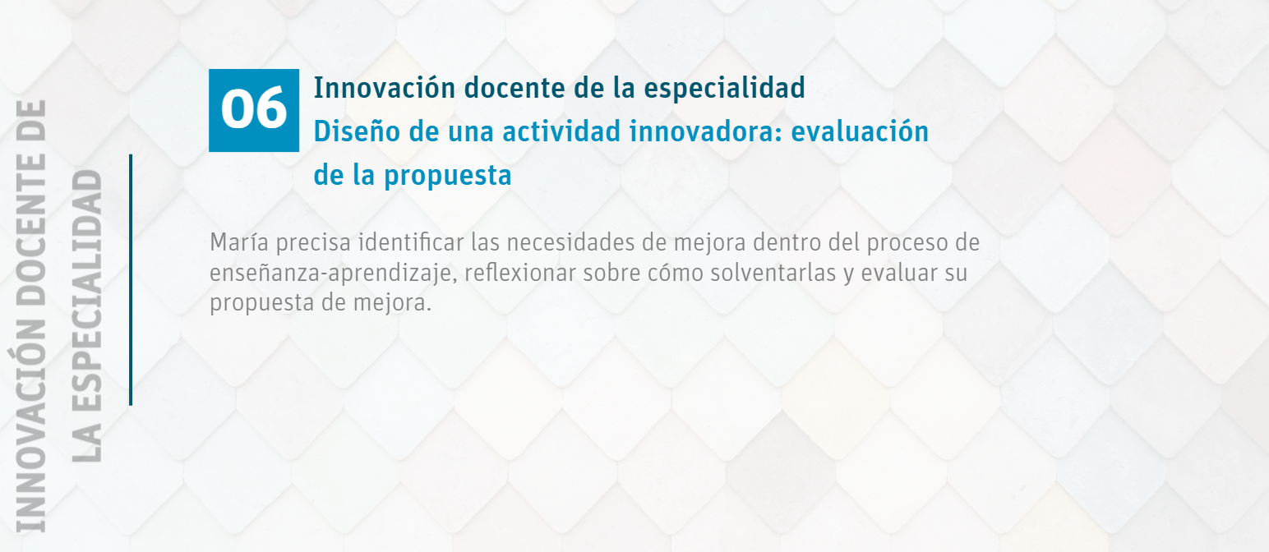
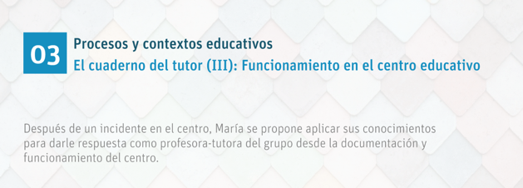
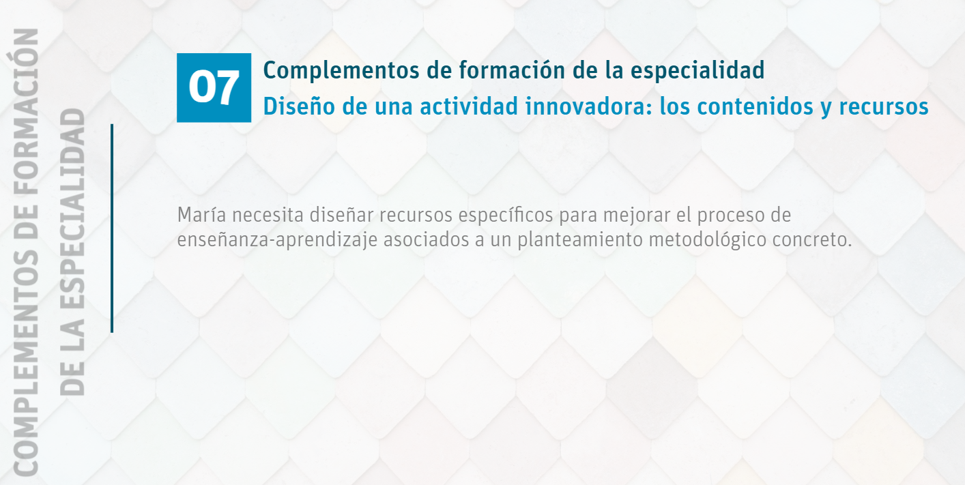
¿Qué es el Proyecto?

Slide 8
¿Qué es la Actividad Inicial?
ASIGNATURA (¿¿??) :
ACTIVIDAD INICIAL (¿¿?? puntos)
Es una actividad que entregan antes de la Microprogramación de aula del proyecto transversal.
Guarda relación con lo que tendrán que hacer en la tarea transversal: es una base, complemento o preparación para lo que se les pide en el proyecto.
PROYECTO TRANSVERSAL (¿¿??):
(¿¿?? puntos)
Esta asignatura se centrará en la parte de….

Slide 9
¿Qué es la Actividad Proyecto?
Proyecto de la asignatura (¿¿?? puntos)
Esta asignatura se centrará en la parte ….
RÚBRICA
La rúbrica de esta asignatura solo evaluará la parte relacionada con ¿¿?? y los aspectos relacionados con el mismo.

Slide 10
¿Cómo es nuestro modelo de evaluación?

Slide 11
¿Cómo es nuestro modelo de evaluación?
Evaluación continua
(40%)
ACTIVIDADES (2 por asignatura)
ASISTENCIAS (no obligatorias, pero asistir a 2 clases suma 1 punto en la evaluación (revisar en la PGA))
TEST AUTOEVALUABLES (hasta 1 punto (revisar en la PGA))
Evaluación final
(60%)
EXAMEN: ACTIVIDAD DE CASO PRÁCTICO
Modalidad online/presencial

Slide 12
¿Cómo es nuestro modelo de evaluación?
ACTIVIDADES
Asignaturas de la especialidad
1 Actividad inicial en cada asignatura (entrega semana …)
+
1 Proyecto Transversal (Microprogramación de aula) común a las 4 asignaturas: se entrega en la semana 13 en un mismo documento para las 4 asignaturas

Slide 13
¿Cómo es nuestro modelo de evaluación?
PUNTUACIONES
A partir de este curso, la evaluación continua es sobre 15 puntos:
- Actividad Inicial/Complementaria: ¿¿?? puntos
Proyecto Transversal/Cuaderno del Tutor: ¿¿?? puntos
Test autoevaluables de cada tema
Asistencia a clase: 0,5 puntos por asistencia (computa hasta dos asistencias: 1 punto en total)
Volver

Slide 14
¿Cómo es nuestro modelo de examen?

Slide 15
¿Cómo es nuestro modelo de examen?
Cómo es nuestro modelo de examen
100% práctico
Resolución de un caso práctico/diseño de un material didáctico
“El examen es una actividad más”
La prueba final que realizarán los estudiantes mantendrá la orientación práctica que tienen las sesiones presenciales-virtuales y las actividades planteadas en la evaluación continua. Por eso, no tendrán que memorizar para responder a preguntas sobre contenidos teóricos, ni a definiciones de conceptos que no van a usar en su día a día en el aula. Deben asumir esta prueba como una actividad más.
Se encontrarán con dos opciones, a escoger una; de este modo, podrán valorar qué caso/material prefieren resolver/diseñar.
Cada opción consistirá en un supuesto práctico en el que proponemos que resuelvan un caso o diseñen un material/actividad (según la asignatura). Estos supuestos están divididos y guiados por una serie de apartados con una puntuación específica. De este modo, siempre pueden asegurar puntuación en algunos apartados, aunque otros los tengan más flojos.
Los estudiantes podrán consultar el modelo de examen de tu asignatura en el apartado “Documentación” del aula virtual.
La tasa de éxito en los exámenes se sitúa en el 99,5%
Volver

Slide 16
Calendario del PER

Slide 17
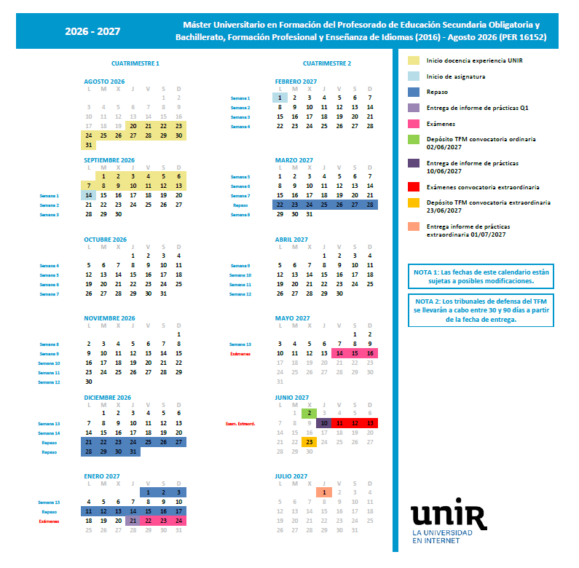
Calendario PER
Fechas clave:
14 de septiembre de 2026: inicio de docencia
18 de diciembre: fin de las Clases Problema con temario
21 diciembre – 15 enero: sesiones de Clases de repaso
22 al 24 de enero: exámenes
Volver

Slide 18
muchas gracias

